Slide 1
第4章 接口、内部类和Java API基础
4.1 接口
4.2 内部类和内部接口
4.3 java.lang包中的基础类库
4.4 java.util包中的工具类库

Slide 2
4.1 接口
4.1.1 接口与实现接口的类
4.1.2 Java用接口实现多继承

Slide 3
4.1 接口
接口（interface）：是一组常量、抽象方法和内嵌类型的集合，是一种引用数据类型。
关于接口：
以抽象的形式来定义类型，用于描述抽象的概念；
一个类可实现多个接口，提供功能实现并进行类型扩展。
接口是设计的表示，而类则是设计与实现的混合体。
约定多个类共同使用的常量和抽象方法；
抽象方法的具体实现由实现接口的类完成。

Slide 4
4.1 接口
接口——提供方法声明与方法实现相分离的机制，
使实现接口的多个类表现出共同的行为能力。
方法声明—接口中声明的抽象方法约定了多个类共用的
方法声明，
方法实现—每个实现接口的类可以根据自身的实际情况，
给出抽象方法的具体实现。
接口中声明的抽象方法在实现接口的多个类中表现出多态性。

Slide 5
4.1.1 接口与实现接口的类
1. 声明接口
[public] interface 接口<泛型> [extends 父接口]
{
[public] [static] [ final ] 数据类型 成员变量=常量值；
[public] [abstract] 返回值类型 成员方法[(参数列表)];
}
例如：
  public interface Area //可计算面积接口
  {
  public abstract double area(); //计算面积
  }

Slide 6
4.1.1 接口与实现接口的类
1. 声明接口
接口的抽象性:
接口中不能包含构造方法，因为构造方法不能是抽象的。
接口的访问控制权限是public或默认。
接口中的成员变量都是常量，默认修饰符为public static final，声明时必须赋值；不能声明实例成员变量。
接口中的成员方法都是抽象的实例成员方法，默认修饰符为public abstract，不能声明为static。
接口没有任何具体实现，也就不能创建实例。

Slide 7
4.1.1 接口与实现接口的类
2. 声明实现接口的类
[修饰符]class 类<泛型> [extends 父类][implements 接口列表]
注意：
接口只有被类实现之后才有意义。
一个类可以实现一个或多个接口，多个接口之间用逗号分隔。
实现接口的非抽象类必须实现（覆盖）所有指定接口中的所有抽
象方法，方法的参数列表必须相同，否则，该类型必须声明为抽
象类。
一个接口通常约定某个性质，或做某种事情；一个类声明实现一
个或多个接口，说明该类具有这些接口约定的性质。

Slide 8
4.1.1 接口与实现接口的类
2. 声明实现接口的类
例如： Rectangle矩形类和Ellipse椭圆类声明实现Area接口，说明
该类可计算面积。
public class Rectangle implements Area //矩形类，实现可计算面积接口
public class Ellipse implements Area //椭圆类，实现可计算面积接口

Slide 9
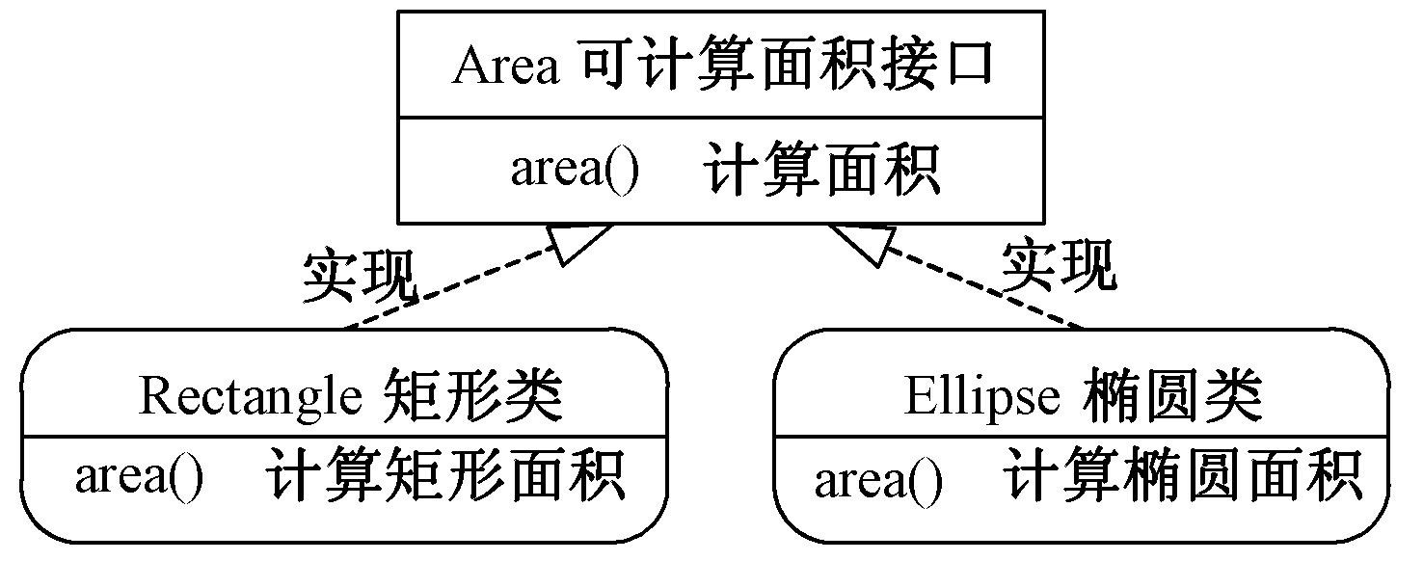
4.1.1 接口与实现接口的类
【例4.1】 可计算面积接口与实现该接口的矩形类。
  图4.1 area()方法在实现Area接口的多个类中表现出多态性

Slide 10
4.1.1 接口与实现接口的类
3. 接口是一种引用数据类型
类是引用数据类型，声明一个类C就是定义了一个类型：
该类型的值集为类C及其所有子类的实例；
该类型的操作集为类C中声明的所有方法。
接口也是引用数据类型，声明一个接口I就是定义了一种类型：
该类型的值集为所有实现接口I的类及其子类实例；
该类型的操作集为接口I中声明的所有方法。
如果类C实现了接口I，那么类C及其子类的实例既属于类C的类
型，也属于接口I的类型，即该对象可以作为这两种类型来引用。
——Java语言的类型多态形式
接口变量不能调用接口中没有声明的方法。

Slide 11
4.1.1 接口与实现接口的类
3. 接口是一种引用数据类型
例如 ：
Area g = new Rectangle(10,20); //接口变量g引用实现接口的类的对象
System.out.println (g. toString()); //g.toString()执行Rectangle的方法
g = new Ellipse(10,20); //g引用椭圆对象
System.out.println (g. toString()); //g.toString()执行Ellipse的方法
一个实现接口的抽象类，可以覆盖接口中的部分抽象方法。

Slide 12
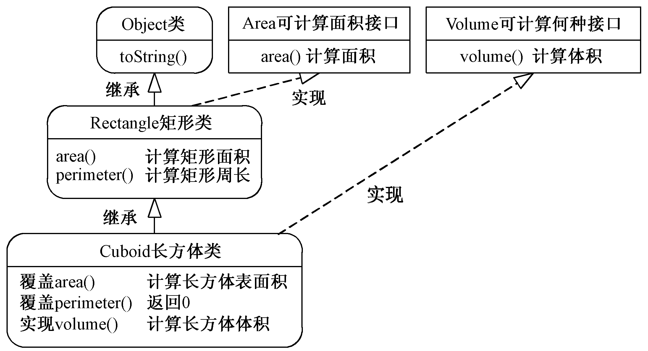
4.1.1 接口与实现接口的类
【例4.2】可计算体积接口与实现该接口的长方体类。
——演示一个类继承一个父类并实现一个接口的问题。
  图4.2 长方体类的继承关系

Slide 13
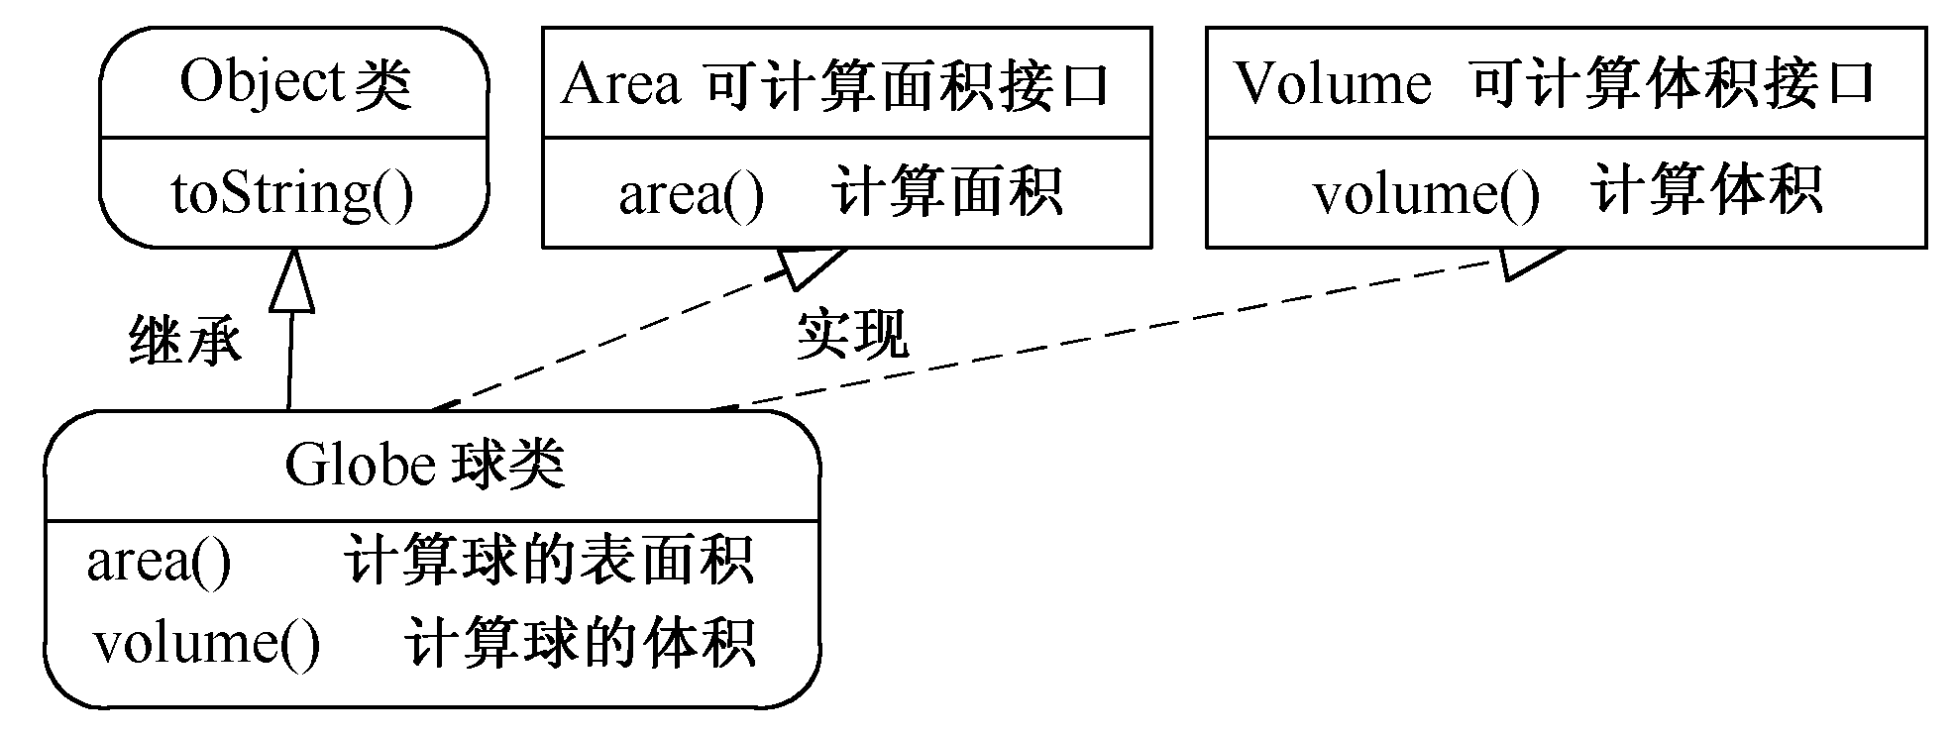
4.1.1 接口与实现接口的类
【例4.3】球类实现多个接口。
  图4.3 球类实现多个接口

Slide 14
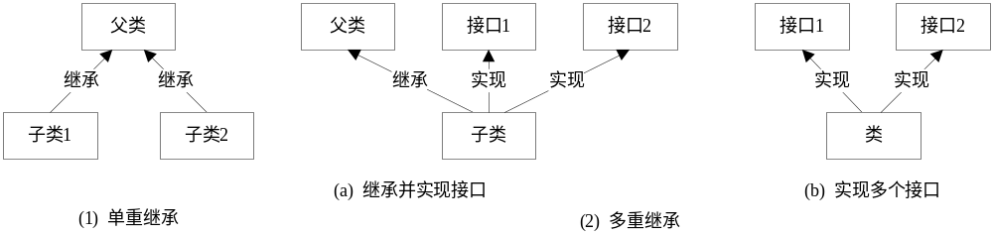
4.1.2 Java用接口实现多继承
1. 接口的多继承
一个类在声明继承一个直接父类的同时，还可以声明
实现多个接口，则实现了多重继承。
继承机制

Slide 15
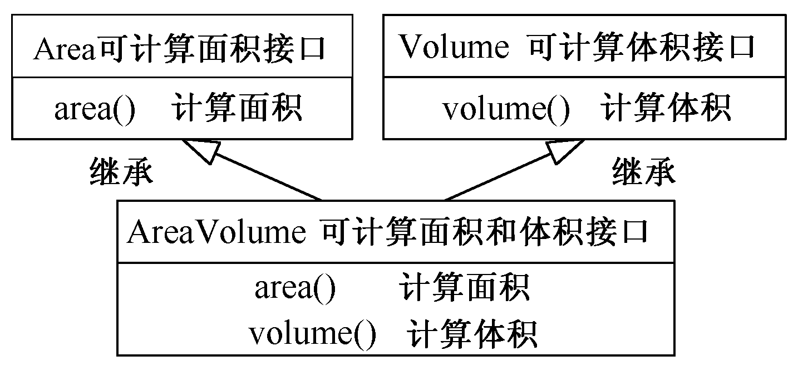
4.1.2 Java用接口实现多继承
1. 接口的多继承
接口的继承性是多继承，即一个接口可以有多个父接口。
例如：
public interface AreaVolume extends Area, Volume
//可计算面积和体积接口
public class Globe implements AreaVolume //球类
接口的多继承

Slide 16
4.1.2 Java用接口实现多继承
1. 接口的多继承
一个类所继承的类以及它所实现的全部接口，称为这个类的超类
型(supertypes)，反之，这个类就是其超类型的子类型(subtype)。
子类型包含其超类型的全部特征，因此子类型的引用可多态地用
于需要其超类型的场合，反之不然。
例如：一个父类对象可引用子类实例，
一个接口变量可引用实现该接口的类的实例。

Slide 17
4.1.2 Java用接口实现多继承
2. 接口与抽象类的区别
相同点：
  两者都包含抽象方法，约定多个类共用方法的参数列表
  和返回值。
  两者都不能被实例化。
  两者都是引用数据类型，其变量可被赋值为子类或实现接口类的对象。
不同点：
  抽象类约定多个子类之间共同使用的方法；
  接口约定多个互不相关类之间共同使用的方法。
  抽象类与子类之间采用单重继承机制；
  一个类实现多个接口则实现了多重继承的功能。

Slide 18
4.1.2 Java用接口实现多继承
2. 接口与抽象类的区别
不同点：
  抽象类及其类中成员具有与普通类一样的访问权限；
  接口的访问权限有public和缺省两种，接口中成员的访问权限均是public。
  抽象类中可以包含非抽象方法，也可以声明构造方法；
  接口中的方法全部是抽象方法，不能声明构造方法。
  抽象类中可以声明成员变量，子类可以对该成员变量赋值；接口中只能声明常量。

Slide 19
4.1.2 Java用接口实现多继承
3.单继承和多继承
在单重继承机制下，通过子类对象调用父类的方法，Java将
在父类及若干祖先类中寻找指定方法，寻找的路径首先是父
亲，再沿着继承关系依次向上，一旦找到指定方法则执行该
方法，这条寻找路径是线性结构。
在C++的多重继承机制下，通过子类对象调用父类的方法，
必须在多个父类构成的非线性结构（图结构）中寻找待执行
方法，因此查找范围大，运行效率低。

Slide 20
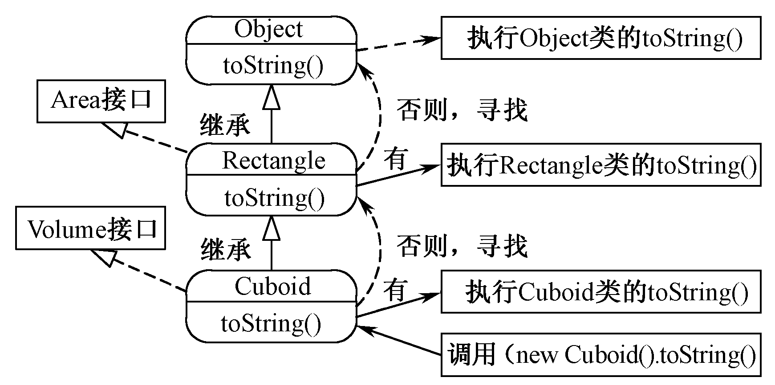
4.1.2 Java用接口实现多继承
  图4.5 单继承使得Java寻找匹配执行方法的路径是线性的

Slide 21
4.2 内部类和内部接口
内部类和内部接口：声明在其他类或接口内部的内嵌类型。
外层类型：包含内嵌类型的类或接口称为外层类型。
内嵌类型有两个目的：类型嵌套和对象嵌套。
静态内嵌类型：用于定义类型的嵌套结构；
实例内嵌类型：用于定义对象的嵌套结构。
例如：以下声明直线类包含一个内嵌的点类：
public class Line //直线类，外层类型
{
class Point //点类，内嵌类型
}

Slide 22
4.2 内部类和内部接口
内嵌类型既有类型的特性，也有类中成员的特性。
1. 作为类型的特性
①内嵌类型不能与外层类型同名。
②内部类中可以声明成员变量和成员方法，内部类成员
可以与外部类成员同名。
③内部类可以继承父类或实现接口。
④内部类可以声明为抽象类，但该抽象类必须被其他内
部类继承；内部接口必须被其他内部类实现。

Slide 23
4.2 内部类和内部接口
内嵌类型既有类型的特性，也有类中成员的特性。
2. 作为成员的特性
①使用点运算符“.”引用内嵌类型：外层类型.内嵌类型
②作为成员，内嵌类型与其外层类型彼此信任，能访问
对方的所有成员。
③内部类具有类中成员的4种访问控制权限。
④内部接口总是静态的，可声明内部类是静态的，静态
内部类能够声明静态成员，但不能引用外部类的实例
成员。非静态内部类不能声明静态成员。

Slide 24
4.2 内部类和内部接口
【例4.4】直线类声明内嵌的点类和方向接口。
①声明和使用接口中的常量
②声明和调用内部类的成员方法

Slide 25
Java API基础
应用程序接口（Application Programming Interface）：
预定义许多通用的常量、函数、类、接口等功能
4.3 java.lang包中的基础类库
4.4 java.util包中的工具类库

Slide 26
Java的常用包
包名 | 功能
java.lang(语言包) | Java语言的核心类库，包括Object类、基本数据类型封装类、数学运算等
java.util(实用包) | 工具类库，包含日期类、集合类库等
java.awt(抽象窗口工具包) | 提供构建图形用户界面的类库，包含组件、事件及绘图功能
java.applet | 实现Applet应用程序
java.text （文本包） | Format、DateFormat、SimpleDateFormat等类提供各种文本或日期格式
java.io（输入/输出流包） | 提供标准输入/输出流及文件操作类库
java.net（网络包） | 提供与网络编程有关的类库，包括Socket通信支持、Internet访问支持等
java.sql | 提供数据库应用功能的类库
java.swing | 扩充和增强图形用户界面功能的类库

Slide 27
4.3 java.lang包中的基础类库
4.3.1 Object类
4.3.2 Math数学类
4.3.3 Comparable可比较接口
4.3.4 基本数据类型的包装类
4.3.5 String字符串类
4.3.6 Class类操作类
4.3.7 System系统类和Runtime运行时类

Slide 28
4.3 java.lang包中的基础类库
类名 | 功能
Object类 | Java类层次的根，其它类的祖先类，提供类的基本方法
Math数学类 | 提供一组数学函数和常数
Cloneable可克隆接口 | 支持类的克隆，标记接口
Comparable可比较接口 | 约定对象比较大小的方法
基本数据类型包装类 | 基本数据类型的包装类，包括Integer、Float、Boolean等
String字符串类 | 提供常量字符串操作方法
System类和Runtime类 | 系统和运行时类，提供访问系统和运行时环境资源
Class类操作类 | 提供类名、父类及类所在的包等信息
Error错误类和Exception异常类 | Exception类处理异常，Error类处理错误
Thread线程类和Runnable接口 | 提供多线程环境的线程管理和操作类和接口

Slide 29
4.3.1 Object类
1. Object类
—Java中所有类的父类或祖先类，定义了一个Java
对象所需要的基本操作和属性。
package java.lang;
public class Object
{
public object() //构造方法
public String toString() //返回当前对象的信息字符串
public boolean equals (Object obj) //比较当前对象与obj是否相等
protected void finalize() throws Throwable //析构方法
public final native Class<?extends Object>getClass();
//返回当前对象所属的类
public int hashCode() //返回散列码
}

Slide 30
4.3.2 Math数学类
2.Math数学类—提供E、PI常量和一组数学函数。
Math是最终类，不能被继承；
所有的变量和方法都是静态的，可以直接通过类名引用；
Math类的构造方法是private,不能声明Math类的对象。
public final Math extends Object
{
public static final double E=2.7182818284590452354; //静态常量e
public static final double PI=3.14159265358979323846; //静态常量∏
public static double abs (double a) //返回a的绝对值
public static double max (double a, double b) //返回a和b的较大值
public static double min(double a, double b) //返回a和b的较小值
public static double random( ) //返回一个0.0-1.0之间的随机数
}

Slide 31
4.3.3 Comparable可比较接口
3. Comparable可比较接口
—声明一个比较两个对象大小的抽象方法compareTo()。
public interface Comparable<T>
//参数T是当前类，只有相同类的两个对象才具有可比性
{
int compareTo (T obj)
}
例如，以下声明MyDate类对象是可比较大小的，其中
compareTo(d)方法给出当前对象this和参数d比较大小的规则，
返回值为-1、0、1，分别表示小于、相等、大于3种结果。

Slide 32
4.3.3 Comparable可比较接口
public class MyDate implements Comparable <MyDate>
{ //其他声明省略，详见第3章
public int compareTo (MyDate d)
//约定比较日期大小的规则，返回-1、0、1
{ if ( this.year==d.year && this.month==d.month
&& this.day==d.day) return 0;
return ( this.year>d.year‖ this.year==d.year &&
this.month>d.month ‖ this.year==d.year &&
this.month==d.month && this.day>d.day )?1:-1;
}
}
注：并不是任何一个类的两个对象都可以比较大小。只有实现
Comparable接口的类的两个对象才能比较大小。

Slide 33
4.3.4 基本数据类型的包装类
4.基本数据类型的包装类
Java为每种基本数据类型都声明有对应的一个类。
基本数据类型的包装类（wrapper class）共有8个：
Byte Short Integer Long Float Double Character Boolean
数值类Byte Double Float Integer Long Short 拥有共同的父
类Number，Number类中定义了获得数值的基本操作，是
抽象类。
Number类声明如下：
public abstract class Number extends Object implements
java.io.Serializable

Slide 34
4.3.4 基本数据类型的包装类
public final class Integer extends Number implements
Comparable<Integer>
{ public static final int MIN_VALUE = 0x80000000; //最小值常量-2³¹
public static final int MAX_VALUE = 0x7fffffff; //最大值常量2³¹-1
private final int value; //私有最终变量，构造时赋值
public Integer (int value) //构造方法
{ this.value=value; }
public Integer(String s) throws NumberFormatException
//由字符串构造整数对象
public int intValue (int value) //返回当前对象中的整数值
{
return value;
}

Slide 35
4.3.4 基本数据类型的包装类
public static int parseInt (String s) throws
NumberFormatException //将字符串转换为整数
public static int parseInt (String s, int radix) throws NumberFormatException //将字符串s转换为radix进制整数
public boolean equals (Object obj) //覆盖Object类中方法
{ if (obj instanceof Integer)
return value == ((Integer)obj).intValue();
return false;
}

Slide 36
4.3.4 基本数据类型的包装类
public String toString() //覆盖Object类中方法
{
return String.valueOf (value);
}
public int compareTo (Integer anotherInteger)
//比较两个对象的大小，返回-1、0或1
{ int thisVal = this.value;
int anotherVal = anotherInteger.value;
return(thisVal<anotherVal?-1:(thisVal ==anotherVal?0:1));
}
}

Slide 37
4.3.5 String字符串类
5. String字符串类
String是常量字符串类。
String类对象引用的是常量字符串实例，对String类对象的任
何操作都将返回一个新创建的String类对象，这种字符串处理
方式具有线程访问安全特性。
两个字符串可比较是否相等，也可比较大小。
两个串相等的充要条件是两个串的长度相同，并且对应位置上的字符也相同。
两个串的大小由对应位置的第一个不同字符的大小决定。

Slide 38
4.3.5 String字符串类
(1)字符串比较相等
字符串常量可采用关系运算符==、!=比较是否相等。
例如： “abc”==“abc” //结果为true
字符与字符串不能进行关系运算。
例如： “a”== ‘a’ //语法错，类型不兼容
字符串变量需要调用String类的equals()方法比较其引用的字符串常量是否相等，返回boolean值。
例如：str.equals(“ab”) //字符串变量比较是否相等

Slide 39
4.3.5 String字符串类
(2) 字符串比较大小
字符串不能使用关系运算符<、<=、>、>=比较大小。
例如：“abc”<=“axy” //语法错，运算符<=不能应用于类
compareTo()方法—比较两个字符串的大小，返回两者之间
的差值（int），分以下3种情况：
若两个字符串st1、st2相等， st1.compareTo(st2)返回0。
若两个字符串st1、st2不等，从头开始依次将两字符串中的每个
字符进行比较，当遇到第1个不同字符时， st1.compareTo(st2)
返回这两个不同字符的差值。
若两个字符串st1、st2仅长度不等，则st1.compareTo(st2)返回两
者长度的差值。s1.length()-s2.length()

Slide 40
4.3.6 Class类操作类
6. Class类操作类
——提供运行时信息，如类名、父类及类所在的包等信息。
public final class Class <T>
{
public String getName() //返回当前类名字符串
public native Class<?super T> getSuperclass(); //返回当前类的父类
public Package getPackage() //返回当前类所在的包
}

Slide 41
4.3.6 Class类操作类
6. Class类操作类
例如：任何一个对象都可以调用下列语句输出当前对象所属类的
名称： System.out.println (this. getClass(). getName());
//输出当前对象所属类名字符串
注：当前对象this调用Object类中的getClass()方法返回当前对象
所在的类，返回值类型是Class，再调用Class类中的getName()方
法返回该类的名称，返回值是String。
例如：
System.out.println(this.getClass().getSuperclass().getName());
//输出当前对象所属类的父类名字符串
System.out.println(this.getClass(). getPackage(). getName());
//输出当前对象的类所在的包名字符串

Slide 42
4.3.7 System系统类和Runtime运行时类
7. System系统类
—提供标准输入/输出常量和访问系统资源的方法。
System是最终类，其中声明了3个标准输入/输出常量：
in、out和err ，
其方法都是静态的，如System.exit(0)方法结束当前程序运行。
其构造方法是私有的，不能声明该类的对象。

Slide 43
4.3.7 System系统类和Runtime运行时类
7. System系统类
getProperty (String key)方法获得指定系统属性，key部分取值为：
“java.version”指java运行时环境版本；
“java.vm.version”指java虚拟机实现的版本；
“java.class.path”指java类的路径；
“os.version”指操作系统的版本。
例如：下列语句输出操作系统和Java版本：
System.out.println ( System.getProperty (“os.name”) +“,”
+ System.getProperty (“java.vm.version”) );

Slide 44
4.3.7 System系统类和Runtime运行时类
8. Runtime运行时类——可直接访问运行时资源。
public class Runtime extends Object
{
public static Runtime getRuntime()
//返回与当前程序相联系的Runtime实例
public long totalMemory() //返回系统内存空间总量
public long freeMemory() //返回系统内存剩余空间的大小
}
例如：下列语句输出运行时的内存总量和剩余空间：
System.out.println ( Runtime.getRuntime(). totalMemory()+“,”
+ Runtime. getRuntime. freeMemory() );

Slide 45
4.4 java.util包中的工具类库
java. util实用包——提供了实现各种不同实用功能的类。
4.4.1 日期类
4.4.2 Arrays数组类
4.4.3 Random随机数序列类

Slide 46
4.4.1 日期类
1. Date类
  public class Date extends Object implements java.io.Serializable,
  Cloneable, Comparable<Date>
  { public Date() //构造方法，获得系统当前日期和时间
  {
  this ( System. currentTimeMillis() );
  }
  public Date (long date) //构造方法，以长整型值创建Date对象
  public void setTime (long time) //设置时间对应的长整数
  public long getTime() //返回对象中的时间值
  public int compareTo (Date date)
  //比较两个日期大小，返回0、1、-1
  }

Slide 47
4.4.1 日期类
2. Calendar类
public abstract class Calendar extends Object
implements Serializable, Cloneable, Comparable<Calendar>
{
public static final int YEAR //年，常量
public static final int MONTH //月
public static final int DATE //日
public static final int HOUR //时
public static final int MINUTE //分
public static final int SECOND //秒
public static final int DAY_OF_WEEK //星期

Slide 48
4.4.1 日期类
2. Calendar类
public static Calendar getInstance () //返回表示当前日期的实例
public int get (int field) //返回日期的指定部分
public final Date getTime () //转换成Date对象
public final void setTime (Date date) //以Date对象设置日期和时间
public final void set (int year, int month, int date)
public final void set (int year, int month, int date, int hour,
int minute)
public long getTimeInMillis() //返回时间的毫秒数
public void setTimeInMillis(long millis) //以毫秒数设置时间
}

Slide 49
4.4.1 日期类
【例4.5】 月历。
——本例使用java.util包中的Date和Calendar类表示日期，
使用java.text包中的SimpleDateFormat类指定中文日期
格式，输出当天的中文日期，制作当月的月历。

Slide 50
4.4.2 Arrays数组类
Arrays类的所有方法都是静态方法，每种方法都提供多种
基本数据类型及Object类型参数的重载方法。
1. 比较两个数组是否相等——equals()
public static boolean equals ( int[] a, int[] b)
public static boolean equals ( object[] a, object[] b)
两个数组相等意味着，它们包含的元素个数相等并且所有对应元素的值相等。如果两个数组变量引用同一个数组，显然它们是相等的。
上述equals()方法的算法相同，差别在于，若数组元素是基本类型数据，则采用关系运算==或!=得到比较结果；若数组元素是对象，则采用该类的equals()方法得到比较结果。

Slide 51
4.4.2 Arrays数组类
2. 填充——fill()
fill()方法对指定值填充一个数组或一个数组的指定区域。
public static void fill ( int[] a, int val ) //以指定值val填充数组a
public static void fill ( long[] a, int fromIndex, int toIndex,long val )
//填充数组a的指定区域
public static void fill ( Object[] a, Object obj )
//以指定对象填充一个对象数组

Slide 52
4.4.2 Arrays数组类
3. 排序——sort()
sort()方法对指定数组默认按升序进行排序。
public static void sort ( int[] a ) //对数组a中的元素按升序排序
public static void sort ( int[] a, int fromIndex, int toIndex )
//对数组a中指定区域元素按升序排序
public static void sort ( Object[] a )
基本数据类型的数组元素由关系运算比较大小；对象数组元
素由实现Comparable接口的cobj1.compareTo(cobj2)方法比较大小。
并不是任意一个对象数组都能进行排序操作，只有那些提供
比较对象大小方法的对象数组才能进行排序。

Slide 53
4.4.2 Arrays数组类
3. 排序——sort()
Arrays类还提供以下排序方法，由参数c指定比较大小的规则：
public static<T> void sort (T[] a, Comparator<?super T> c)
其中，参数c是实现比较器接口java.util.Comparator的对象，
Comparator接口部分声明如下：
public interface Comparator<T> //比较器接口
{
int compare(T cobj1, T cobj2); //指定比较两个对象大小的规则
}
这样能使一个对象数组依据不同的比较规则得到不同的排序结
果。

Slide 54
4.4.2 Arrays数组类
4. 二分法查找
binarySearch()方法采用二分法(折半)查找算法在一个已排序
数组中查找指定值，若查找成功，则返回元素下标，否则返
回-1或超出数组下标范围的值。
public static int binarySearch( int[] a, int key )
//在已排序的数组a中，查找key
public static int binarySearch (Object[] a, Object key )
public static int binarySearch (Object[] a, int fromIndex,
int toIndex, Object key )
public static<T> int binarySearch ( T[] a, T key, Comparator
<?super T> c )
public static<T> int binarySearch ( T[] a, int fromIndex,
int toIndex, T key, Comparator<?super T> c )

Slide 55
4.4.2 Arrays数组类
【例4.6】 对象数组的排序和查找。
——演示对一个对象数组采用两种不同比较规则分别进行排序，
得到两种排序结果，再查找指定值。
Person类声明实现Comparable接口compareTo（Person）方法，
提供sort(Person[])方法默认的按姓名比较对象大小的规则；
CompareByAge类声明实现Comparator接口，提供按年龄比较
对象大小的规则；
GroupSort类创建Person对象数组并使用Arrays类的sort()和
binarySearch（）方法进行排序和查找。

Slide 56
4.4.3 Random随机数序列类
java.util.Random类提供随机数序列功能，每个对象是一个随机数
序列，声明如下：
public class Random extends Object implements
java.io.Serializable
{
public Random() //创建一个随机数序列
public Random() //参数seed指定随机数序列种子
public int nextInt() //返回下一个随机数
public int nextInt (int n) //返回下一个随机数(n以内)
public double nextDouble()
public void nextDouble(byte[] bytes) //将bytes数组填充随机数序列
}

